Slide 1
Zarządzanie komunikacją w projekcie
Modelowanie analiza systemów informatycznych
Jakub Bargieł s2897

Slide 2
Istota komunikacji
Istota komunikacji

Slide 3
Istota komunikacji
Realizacja projektu jest praca zespołową, w której uczestniczą bardzo różni partnerzy, reprezentujący różny poziom wiedzy i zainteresowania projektem.
Występują też różnice celów, które mogą mieć wpływ na działanie projektowe.
W każdej pracy zespołowej jednym z najważniejszych współczynników krytycznych sukcesu przedsięwzięcia jest bardzo dobra komunikacja.

Slide 4
Istota komunikacji
Co oznacza dobrą komunikację???
Na to pytanie musi znać odpowiedź każdy kierownik projektu, który odpowiada za wewnętrzną organizację pracy zespołu realizatorów oraz za kontakty zewnętrzne.
Dobra komunikacja oznacza:
- zaplanowanie komunikacji
- dystrybucję informacji
- raportowanie i dokumentowanie
- dobór środków i metod.

Slide 5
Istota komunikacji
Planowanie komunikacji oznacza określenie, kto i jakie informacje powinien przygotować i kto powinien być odbiorcą tych informacji.
Plan określa również częstotliwość przygotowywania informacji i ich dystrybucji oraz wykorzystywane sposoby przekazywania informacji.

Slide 6
Istota komunikacji
Dystrybucja informacji oznacza wypracowanie mechanizmów w działaniach projektowych, które spowodują, że informacje będą powstawały i docierały do odpowiednich użytkowników procesu projektowania. Dystrybucja powinna być okresowa w całym cyklu życia projektu. Szybkość informowania o istotnych sprawach i dystrybucja informacji do odpowiednich uczestników procesu, to podstawowe cele sprawnego systemu dystrybucji.

Slide 7
Istota komunikacji
O środkach komunikacji w projekcie decyduje kierownik, wybiera on najlepsze i najskuteczniejsze metody komunikowania. Wybór środków i metod komunikacji może ten proces usprawnić lub wprowadzić dodatkowe obciążenie pracochłonnymi działaniami.
Wybór środków technicznych komunikacji w przypadku tworzenia systemów informatycznych jest dość oczywisty - poczta elektroniczna, ale nie powinien być to jedyny sposób komunikacji. Bardzo dużo dodatkowych elementów wnoszą bezpośrednie spotkania zespołu, które ciężko jest osiągnąć drogą elektroniczną.

Slide 8
Istota komunikacji
Rys.1 Kontakty kierownika projektu
Zespół zapewnienia jakości
Komitet sterujący projektu
Członkowie zarządu firmy
Dostawcy usług
Istota komunikacji
Kierownik projektu
Użytkownicy końcowi
Pracownicy mający wpływ na projekt
Zespół projektowy
Inne działy firmy (finanse, prawnicy, kadry, administracja)

Slide 9
Istota komunikacji
Na rys zaznaczone są jedynie wybrane obszary komunikacji kierownika projektu z otoczeniem. Oprócz kontaktów merytorycznych, kierownik rozwiązuje sytuacje konfliktowe i różne inne problemy powstające w procesie wykonawczym projektu.
- Kontakty z komitetem sterującym mają na celu sygnalizowanie problemów, których kierownik sam nie może rozwiązać oraz okresowemu informowaniu o postępie prac.

Slide 10
Istota komunikacji
- Kontakt z zespołem zapewnienia jakości, który jest odpowiedzialny za obiektywne sprawdzenie i ocenienie etapu prac nad projektem ma na celu kontrolowanie, zapobieganie nieprawidłowościom oraz uzyskanie pomocy w celu osiągnięcia sukcesu projektu.
- Kontakt z zarządem firmy umożliwia prawidłowe prowadzenie polityki kadrowej w ramach zespołu projektowego oraz pozwala uniknąć niekorzystnych zjawisk (np. urlopy w trakcie nawału pracy nad projektem). Kontakt z administracją firmy nie musi mieć charakteru oficjalnego planu, ale powinien być odpowiednio dobrany w zależności od warunków.

Slide 11
Istota komunikacji
Należy też zabiegać o przychylność dla działań projektowych i wprowadzanej zmiany u wszystkich innych kluczowych osób w firmie. Często osoby te lub nieformalne grupy osób mogą bardzo skutecznie sabotować działania wykonawcze lub efekt końcowy projektu.
Takie sytuacje bardzo często mają miejsce z powodu niezrozumienia celów projektu, a zaniedbanie w udzielaniu informacji może być główną przyczyną braku akceptacji.

Slide 12
Istota komunikacji
Użytkownicy końcowi wprowadzanego rozwiązania powinni być szczególnie dokładnie informowani o postępie prac projektowych. Natomiast zespół projektowy powinien uważnie słuchać opinii użytkowników i przy nanoszeniu zmian brać pod uwagę ich spostrzeżenia.

Slide 13
Raporty i przeglądy
Raporty i przeglądy

Slide 14
Raporty i przeglądy
System raportowania jest podstawą poprawnej komunikacji w projekcie.
Przy planowaniu działań projektowych, planujemy też niezbędny system raportowania oraz okresowe przeglądy prac projektowych.
Plany raportowania powinny uwzględniać:
- odbiorcę raportu
- okres raportowania
- zawartość raportu
- sposób dystrybucji raportu

Slide 15
Raporty i przeglądy
Plan raportowania, podobnie jak inne plany projektu, powinien być realizowany w trakcie wykonywania kolejnych zadań, ale może być modyfikowany w konkretnych przypadkach.
Można rozszerzać lub zwężać grono odbiorców raportów, zmieniać częstotliwość raportowania, zmieniać zawartość merytoryczną raportu oraz dostosowywać sposoby dystrybucji raportów. Działania te wynikają z bieżącej oceny skuteczności raportowania i aktualnych potrzeb. Należy pamiętać, że przygotowanie raportu jest dodatkową pracą, która powinna być wykonywana tylko w takim zakresie, jakiego wymaga sprawne działanie projektu.

Slide 16
Raporty i przeglądy
Raporty powinni przygotowywać wszyscy uczestnicy procesu projektowego. Celem raportowania jest informowanie o postępie prac projektowych, o zakończeniu zadań i stopniu ich zaawansowania. Zestawienie tych informacji z harmonogramem pozwala łatwo zorientować się, w jakim miejscu prac projektowych właśnie się znajdujemy.
Autorem raportów wychodzących na zewnątrz zespołu jest kierownik projektu lub biuro projektu przygotowujące raporty na jego zlecenie.

Slide 17
Raporty i przeglądy
Okres raportowania jest zależny od odbiorcy raportu oraz problemu, którego raport dotyczy. Raporty powstają w wyniku okresowych przeglądów i rewizji w terminach zaplanowanych w harmonogramie prac projektowych. Ponadto można sporządzać raporty dotyczące nieprzewidzianych zdarzeń.
Okresowa ocena jest elementem motywującym zespół oraz skłania kierownictwo i innych uczestników procesu projektowego do aktywności i zainteresowania pracami projektowymi. Inicjatywa takich przeglądów jest w ręku kierownika projektu.

Slide 18
Raporty i przeglądy
Nieco inny charakter mają rewizje zewnętrzne, w których zespół niezaangażowany w projekt ma obiektywnie ocenić zgodność z założeniami i poprawność prac projektowych. Rewizje zewnętrzne są stresujące, ale pozwalają uniknąć błędów, które niekiedy trudno jest zauważyć wykonawcom zaangażowanym emocjonalnie w projekt. Rewizje mogą mieć charakter ogólny lub dotyczyć konkretnego obszaru. Najczęściej przedmiotem rewizji zewnętrznych są finanse projektu.

Slide 19
Raporty i przeglądy
Zwiększą częstotliwością i dokładnością wykonywane są przeglądy podprojektów, które organizuje kierownik podprojektu i sporządza z nich raporty dla kierownika projektu.
Przeglądy projektu może okresowo przeprowadzić kierownik projektu lub komitet sterujący. W zależności od celów takich przeglądów inny będzie zakres przeglądu i raport powstały w jego wyniku. Cel każdego przeglądu zależy od osoby, która go inicjuje, oraz od tego czy jest to rutynowy przegląd czy też został wywołany jakimś niespodziewanym zdarzeniem.

Slide 20
Raporty i przeglądy
Przegląd jest ponadto okazją do wymiany informacji i dokonania uzgodnień pomiędzy uczestnikami procesu projektowego. Zatwierdzany jest plan na najbliższy okres, akceptowane są kierunki działań merytorycznych i finansowych projektu.

Slide 21
Raporty i przeglądy
Raporty przyjmują różną postać najczęściej jest to raport pisemny lub ustny. Forma raportów pisemnych może być w postaci oficjalnego pisma lub notatek. Raport ustny może być w postaci prezentacji.
Szczególne znaczenie ma formalna rewizja po ukończeniu projektu. Celem tej rewizji jest stwierdzenie czy wszystkie przewidziane cele projektu zostały osiągnięte. Sprawdzane są założone i zrealizowane główne parametry projektu. Szczegółowej analizie podawany jest budżet projektu, analizuje i uzasadnia się wszystkie odchylenia od planu.

Slide 22
Organizacja zebrań
Organizacja zebrań

Slide 23
Organizacja zebrań
Większość przeglądów rewizji oraz innych form komunikacji w projekcie jest realizowana na zebraniach. W zależności od celu można wyróżnić kategorie zebrań.
Zebrania mogą mieć charakter:
- informacyjny
- roboczy (rozdział zadań do realizacji)
- uzgodnień realizacyjnych
- narad roboczych organizowanych w celu rozwiązania jakiegoś problemu.

Slide 24
Organizacja zebrań
Zebrania informacyjne mają charakter oficjalny a ich celem jest przekazanie informacji określonej grupie słuchaczy. Zebrania takie mają jasno określony program i zaplanowany jest ich czas. Mogą być organizowane w celu przygotowania użytkownika do akceptacji realizowanej zmiany.

Slide 25
Organizacja zebrań
Zebrania robocze mają charakter operacyjny, organizowane są w celu rozdzielenia zadań pomiędzy uczestników procesu projektowego. Zebrania takie są najczęściej bardzo krótkimi spotkaniami, na których następuje przydział aktualnie realizowanych prac do poszczególnych zespołów.

Slide 26
Organizacja zebrań
Zebrania na których podejmuje się uzgodnienia wykonawcze, najczęściej są organizowane między współuczestnikami procesu projektowego. Bardzo często występują w nich zespoły o rozbieżnych interesach i obrady mają charakter negocjacji handlowych. Zebrania tego typu mają bardzo formalny charakter i są istotne ze względu na realizację projektu.
Organizacja zebrań

Slide 27
Organizacja zebrań
W przypadku zajścia jakiegoś nieprzewidzianego zdarzenia, które ma istotny wpływ na projekt, organizowane są narady robocze poświęcone rozwiązaniu powstałego problemu. Zebrania tego typu mają określony cel – rozwiązanie problemu. Formę spotkania określa prowadzący, ale często przyjmuje ona najbardziej efektowną formułę „burzy mózgów”, która wyzwala inwencję uczestników spotkania.

Slide 28
Organizacja zebrań
Aby spotkania były zwięzłe i efektywne należy przygotowywać je kierując się kolejnymi fazami:
- przygotowanie zebrania
- zwołanie zebrania
- organizacja zebrania
- przeprowadzenie zebrania
- zamknięcie zebrania i wnioski

Slide 29
Organizacja zebrań
Przygotowując zebranie, powinniśmy jasno określić cel zebrania i jemu podporządkować wszystkie działania przygotowawcze. Nie należy odrywać od prac merytorycznych osób, których udział w zebraniu nie jest konieczny lub nic nie wnosi do tematyki spotkania, dlatego należy precyzyjnie dobierać uczestników zebrania.

Slide 30
Organizacja zebrań
Po określeniu składu uczestników spotkania należy jasno określić, kto jaką rolę będzie w nim pełnił. Wyraźnie należy określić kto prowadzi zebranie, kto ma obowiązek zabrania głosu na dany temat i ile czasu zostanie na to zagadnienie poświęcone. Należy zadbać o odpowiednie wyposażenie sali, materiały i obsługę techniczną zebrania.

Slide 31
Organizacja zebrań
Zwołanie zebrania polega na powiadomieniu o terminie i miejscu wszystkich uczestników z odpowiednim wyprzedzeniem. W zawiadomieniu powinien być jasno określony cel , porządek obrad, czas trwania, skład uczestników i rola zapraszanego uczestnika. Ważne jest aby zebrania odbywały się w pełnych składach zaproszonych uczestników.

Slide 32
Organizacja zebrań
Zaproszeni uczestnicy powinni otrzymać przygotowane materiały które pozwolą im zapoznać się z problematyką zebrania. Każde zebranie powinno mieć swojego moderatora dyskusji, odpowiedzialnego za realizacje scenariusza zebrania. Po upływie czasu zebrania lub po wyczerpaniu tematu następuje zakończenie zebrania z podaniem wniosków i osiągniętych ustaleń.

Slide 33
Organizacja zebrań
Bardzo często prowadzącym zebranie jest kierownik projektu. Moderator powinien zadbać o miłą, niekrępującą atmosferę co będzie korzystne dla osiągniętych wyników. Prowadzący nie może dopuścić aby uczestnicy przejęli inicjatywę i nadawali ton zebraniu, rozmawiając o interesujących ich tematach. W przypadku gdy rozwiązanie zostało wypracowane wcześniej, niż oczekiwano, lub widać że nie ma szansy na uzyskanie takiego rozwiązania, moderator powinien zakończyć zebranie.

Slide 34
Organizacja zebrań
Podczas zamknięcia zebrania powinny być jasno określone wnioski oraz termin o ich przekazaniu.

Slide 35
Dokumentacja projektu
Dokumentacja projektu

Slide 36
Dokumentacja projektu
Dokumentacja stanowi jeden z elementów komunikacji w procesie projektowania. W pracy grupowej konieczne jest, aby uczestnicy procesu przekazywali sobie informacje niezbędne do realizacji zadań projektowych. Przekazywanie zadań odbywa się poprzez przekazywanie dokumentacji, a zatem niedokładność zapisów lub trudności w ich jednoznacznej interpretacji zwiększają pracochłonność prac lub prowadzą do błędów w realizacji.

Slide 37
Dokumentacja projektu
Dokumentacja powinna również zawierać zapis historii całego procesu projektowego. Wszystkie zdarzenia, jakie miały miejsce w trakcie realizacji, oraz decyzje i przesłanki skłaniające do ich podjęcia powinny być udokumentowane.

Slide 38
Dokumentacja projektu
Każdy zespół wykonawczy ma wypracowana metodykę dokumentowania prac projektowych. Znane są próby ujednolicenia zawartości dokumentacji projektowej w systemach informatycznych. Przyjęły się niektóre wzory dokumentów i formularzy, ale najczęściej każda metodyka projektowania wykorzystuje odrębny zestaw dokumentów i formularzy.

Slide 39
Dokumentacja projektu
Po zakończeniu projektu dokumentacja stanowi materiał historyczny i materiał porównawczy wykorzystywany przy realizacji kolejnych projektów, dlatego też standaryzacja form dokumentacji jest wyjątkowo ważna.

Slide 40
Dokumentacja projektu
Ciekawym rozwiązaniem wydaje się być książka kontrolna projektu, wykorzystywana w metodyce firmy IBM. Działania projektowe są dokumentowane poprzez wypełnianie zapisów i formularzy w poszczególnych rozdziałach. Jedna wersja ksiązki projektu oraz standardowe formularze i procedury postępowania gwarantują jednoznaczność dokumentacji. Prowadzenie dokumentacji jest wspomagane odpowiednim oprogramowaniem, które umożliwia pracę grupową i sporządzenie wersji elektronicznej.

Slide 41
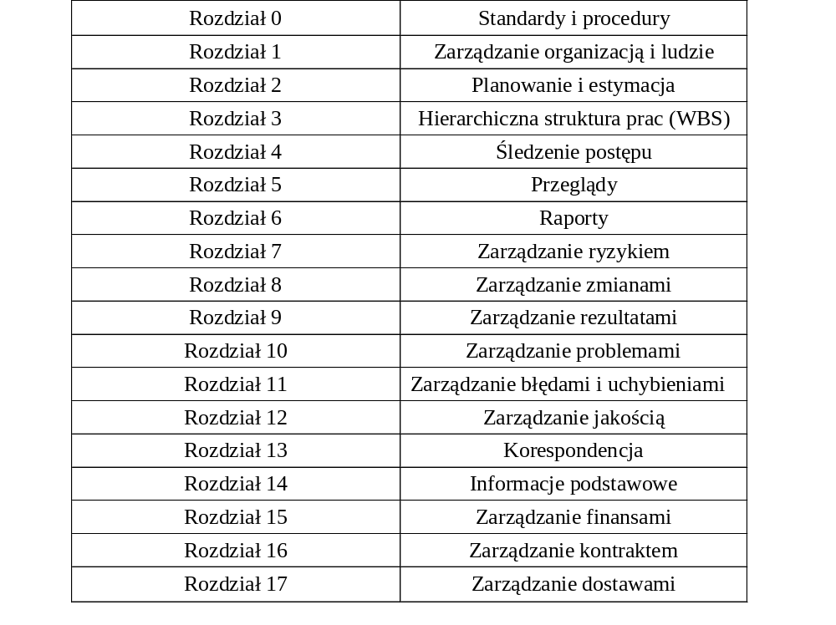
Dokumentacja projektu

Slide 42
Zarządzanie komunikacją w projekcie
Koniec
Dziękuję za uwagę.

Slide 43
Zarządzanie komunikacją w projekcie
Źródła informacji :
- „Zarządzanie Projektami Informatycznymi” - Zdzisław Szyjewski
- Internet

